Slide 1
Муниципальное автономное дошкольное образовательное учреждение
центр развития ребенка – детский сад №94 город Томска
«День мобилизации
против угрозы ядерной войны»
Автор:
Михайлов Сергей
Педагог:
Вагина Татьяна Сергеевна

Slide 7
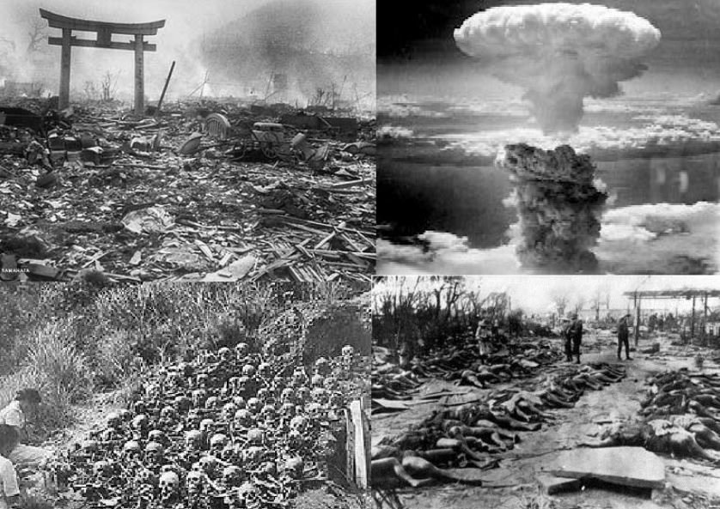

Slide 9
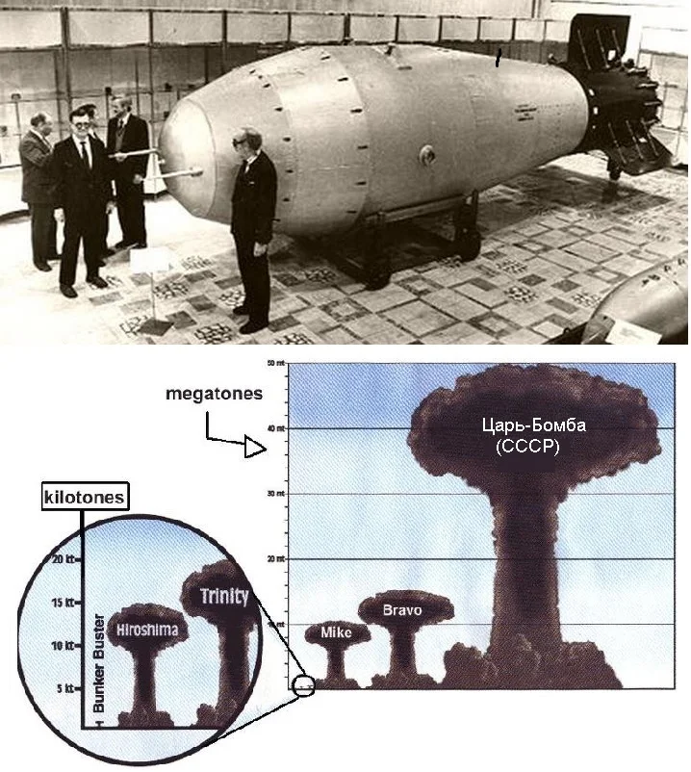

Slide 10
